Slide 1
メタヒューリスティクス最適化手法の 基礎アルゴリズム開発 最終成果報告資料
YHQ_INV_BD19-INV-08_009_20240322_145494_JP
2020年度～2024年度
東京都立大学 横河電機 共同研究
熊谷 渉、鎌田 健一
横河電機株式会社 マーケティング本部 イノベーションセンター
プロジェクトデザイン部 オペレーショナルエクセレンスGr.
2024年3月26日

Slide 2
本打合せの目的
2023年3月末で契約満了のタイミングで、2020年度～2023年度（4年）の期間にて実施してきた共同研究の成果と課題についてレビューいただく。
契約満了後の今後の活動について確認させていただく。
契約条項に今後の活動への影響について記載があるため

Slide 3
共同研究クローズの経緯
下記の経緯で、今期末で本共同研究をクローズすることとなった。
横河
弊社では、2024年1月末に社内企画テーマのクローズが承認され、
最適化技術開発の次のゴールを見出すことが困難な状況にある。
検証した結果、モデリング技術の目標精度に到達しなかった。
先期から再生水プロセスの検証に注力したため、市場調査によって対象市場を絞り込むことができなかった。
都立大
学生は現時点で手法のアイディアを持っていないため、新たな展開の期待度が低い。
今回をもって目標条件への期待度について結論づける。

Slide 4
共同研究クローズ報告会
共同研究の概要
共同研究の成果
共同研究の外部発表
契約書と今後の活動

Slide 5
研究目的・内容
1. 共同研究の概要
「メタヒューリスティクス最適化手法の基礎アルゴリズム開発」
混合整数・有制約大域的最適化アルゴリズムの開発
目的
混合整数・非凸な有制約と高次元などの複雑な条件を有する最適化問題を想定し、必要とされる要素技術の試行／課題分析を行うと同時に、該当問題を解くアルゴリズムを開発すること
内容
該当問題に対して基礎となるアルゴリズムの調査・実験
基礎技術を組合わせたアルゴリズム開発
ベンチマーク問題、あるいは実問題による評価

Slide 6
アプローチ
1. 共同研究の概要
高次元
非線型（非凸）
O1. 非凸・連続・有制約からのアプローチ
無制約大域的最適化
O2. 非凸・混合整数・無制約
からのアプローチ
ゴール
有制約大域的最適化
凸緩和&分枝限定法
このまま拡張できない
線型最適化／
有制約凸最適化
DDMO
(線型・混合整数・有制約)
混合整数線型／
混合整数凸最適化
有制約
混合整数
非凸制約、多数制約
非連結な実行可能領域

Slide 7

共同研究のスケジュール
1. 共同研究の概要
項目 | FY2019 | FY2020 | FY2021 | FY2022 | FY2023
全体
研究のご相談
共同研究契約の締結・更新
社内審査2
(テーマクローズ)
社内審査0
社内審査1
中間審査
鎌田
熊谷
合体させた最適化手法のベンチマーク問題による評価
実問題による評価
モデリング技術の開発・検証
混合変数対処方法の開発・検証
非凸連続向け最適化手法の開発・検証
電気学会C部門大会
電気学会C部門大会
電気学会全国大会
SICE SSI
電気学会C部門大会
SICE Annual Conf
安田先生
学生
SICE SSI
IEEE Symp
IEEE SMC, 進化計算シンポジウム
学会発表
電気学会掲載
電気学会掲載
電気学会投稿
投稿論文

Slide 8
研究体制
1. 共同研究の概要
下記の分担で進め、学生には研究テーマとして着手いただいた。
メンバー
研究担当
安田先生
研究代表者
研究指導／都立大側の研究総括
安田さん
博士課程2年
問題分割に基づく制約対処法
小嶋さん
2022年度修了
アルゴリズム開発／
ベンチマーク問題検証
問題分割に基づく制約対処法の正規化
宇津本さん
修士課程1年
ハイブリッド制約対処法
佐藤さん
修士課程2年
有制約向け外部アーカイブによる改良
鎌田
研究代表者
社内研究テーマ管理
共同研究プロジェクト管理／横河側の研究総括
実問題検証・評価／混合変数対処法
熊谷

Slide 9
成果概要
2. 共同研究の成果
有制約最適化手法の研究を進め、社内研究テーマの技術目標を満たすことを確認した。
都立大
連続変数の有制約最適化手法の研究を進め、アルゴリズムを開発した。
有制約ベンチマーク問題での検証を通して、有効性を確認した。
実問題が有する性質変化に対する探索性能のロバスト化にも成功した。
横河
実問題での検証・分析を進めながら、混合変数の対処法を考案した。
プラント運転計画問題や非凸制約問題で検証し、技術目標を満たすことや特有の問題性質を確認した。
上記手法を混合変数に拡張可能な方法を考案・検証し、別アプローチよりも優れていることを確認した。

Slide 10
検証項目
2. 共同研究の成果
各アプローチの手法について、問題を構築して検証した。
検証大項目 | 検証で用いた問題 | 検証小項目
1. 連続変数・有制約・非線形 | ベンチマーク問題 （担当 都立大 学生） | 1. (f,v)のパレートフロンティアが狭いベンチマーク問題（安田さん） 2. (f,v)のスケール性の影響分析（小嶋さん、安田さん） 3. (f,v)のパレートフロンティアの広さと実行可能領域の非連結性の影響分析（宇津本さん） 4. 有制約問題における外部アーカイブの影響分析（佐藤さん）
 | (2) プラント運転計画問題 （担当 横河 熊谷） | 1. 紙パルプ蒸解工程運転計画問題 2. 再生水RO運転計画問題
 | (3) データ駆動制約問題 （担当 横河 熊谷） | 1. AutoEncoderで抽出した制約問題
2. 混合変数・無制約・非線形 | 非凸ベンチマーク問題 （担当 横河 熊谷） | 1. 非凸関数に混合変数を設定した問題
※問題規模削減のための実装工夫の検証については割愛

Slide 11
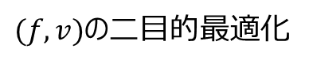
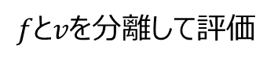
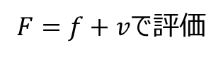
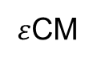
制約対処法の分類
2. 共同研究の成果 > 連続・有制約の検証 > アルゴリズム
解の評価・比較における$(f,v)$の扱い方の違いで分類される。
ペナルティベース
分離ベース
多目的最適化ベース
方法
$F=f+v$で評価
$f$と$v$を分離して評価
$(f,v)$の二目的最適化
トレードオフ領域の探索効率
低
中
高
切替
ランキング
パレートランキング
問題分割
Death Penalty、
例
Feasibility Rule、
MCR
Two-Phase Framework
AW- MOEA/D
Adaptive Penalty
$ε$CM

Slide 12
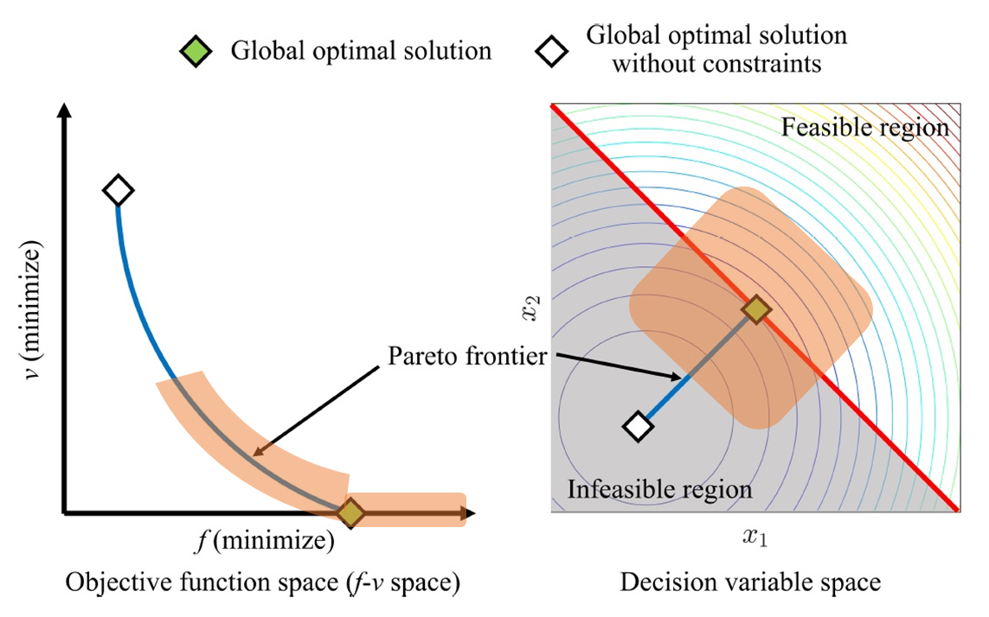
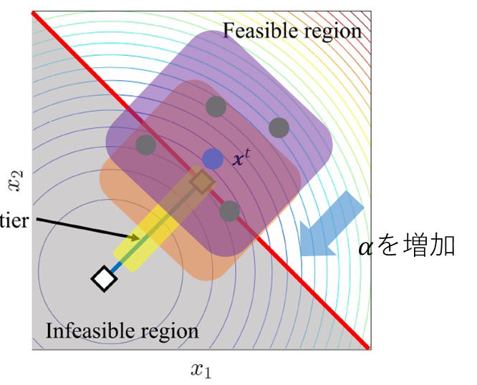
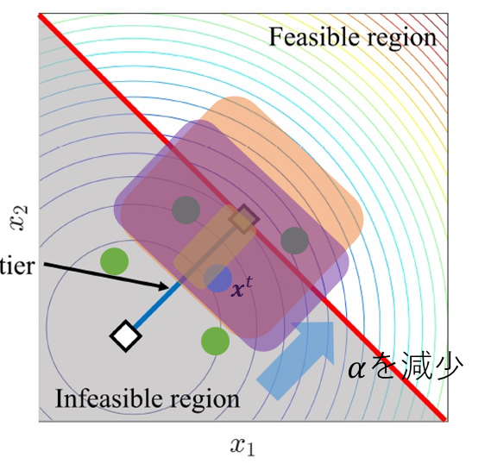
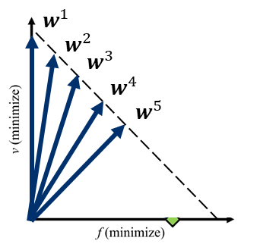
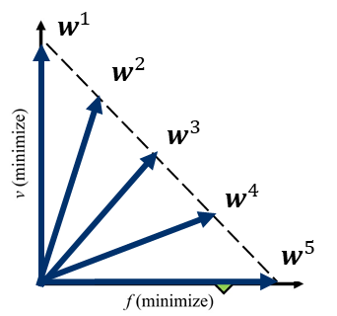
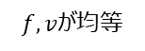
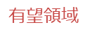
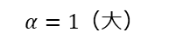
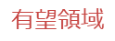
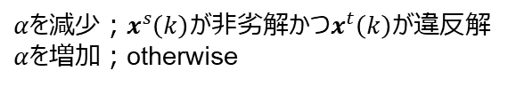
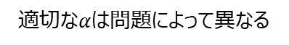
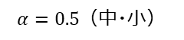
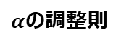
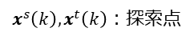
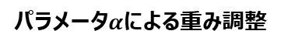

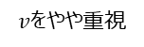
問題分割に基づく制約対処法
2. 共同研究の成果 > 連続・有制約の検証 > アルゴリズム
有制約における探索戦略に基づき、MOEA/Dの重み調整則を開発した。
有制約最適化の多目的化
重みの調整戦略
探索領域が有望領域を常に覆うように$α$を増減させる
$$有望領域$$
探索領域
$$有望領域$$
可能領域と違反領域に対する
選択圧の偏りを調整
パラメータ$α$による重み調整
$α$の調整則
探索の偏りを調整可能
適切な$α$は問題によって異なる
探索状況に従って、$α$を調整
$α=0.5$（中・小）
$α=1$（大）
$v$をやや重視
$f,v$が均等
$α$を減少；$x^{s}\left(k\right)が$非劣解かつ$x^{t}\left(k\right)$が違反解
$α$を増加；otherwise
$x^{s}\left(k\right),x^{t}\left(k\right)$：探索点
非劣性の判定：パレートフロンティアへの収束状況
可能性の判定：可能領域／違反領域の偏り状況
実行可能領域側に偏る
パレートフロンティアに一様

Slide 13
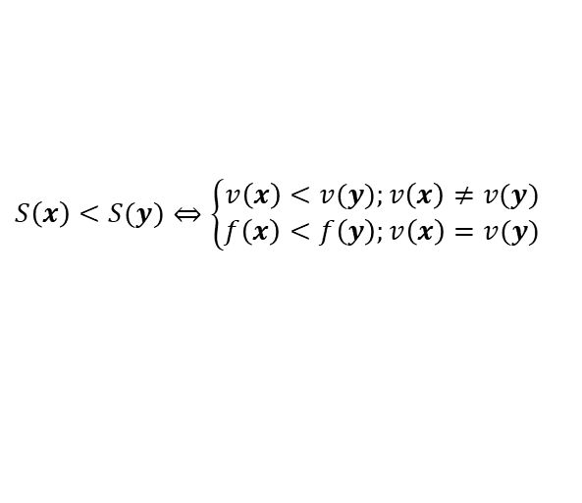
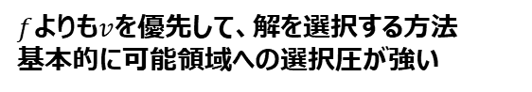
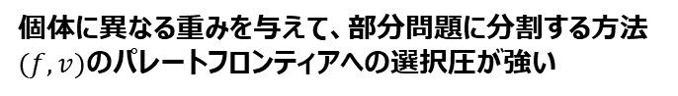
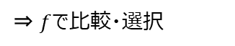
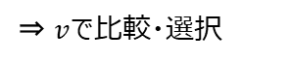
検証で用いた最適化方法
2. 共同研究の成果 > 連続・有制約の検証 > アルゴリズム
共同研究で開発した問題分割と、違反量削減優先を使用する。
項目 | Adaptive Weight MOEA/D [1] | 優秀な近傍生成＋違反量削減優先
解の評価・選択 | 多目的最適化（問題分割） | Feasibility Rule
近傍生成 | 実数値GA | Activity Feedback PSO／JADE／SHADE[2]
MOEA/D
Feasibility Rule
個体に異なる重みを与えて、部分問題に分割する方法
$(f,v)$のパレートフロンティアへの選択圧が強い
$f$よりも$v$を優先して、解を選択する方法
基本的に可能領域への選択圧が強い
探索点
探索点
$$S\left(x\right)<S(y)⇔\left\{\begin{matrix}v\left(x\right)<v(y);v\left(x\right)≠v(y) \\ f\left(x\right)<f\left(y\right);v\left(x\right)=v(y)\end{matrix}\right.$$
違反解同士の比較
⇒ $v$で比較・選択
可能解と違反解の比較
⇒ 可能解を選択
可能解同士の比較
⇒ $f$で比較・選択
[1] 安田・熊谷・田村・安田：「有制約最適化のための制約条件の目的関数化と適応的重み調整を用いたMOEA/D」、電気学会C部門誌（2023.03）
[2] R. Tanabe et al.: “Success-History Based Parameter Adaptation for Differential Evolution” (2013)

Slide 14
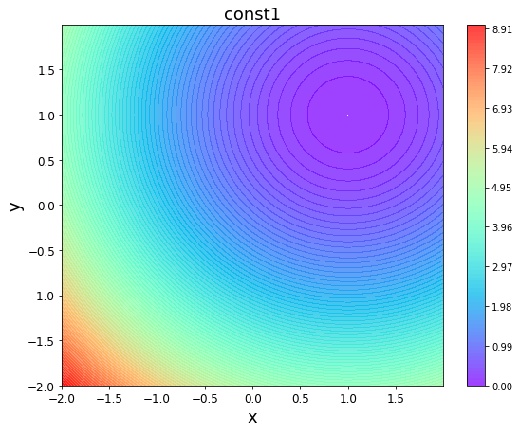
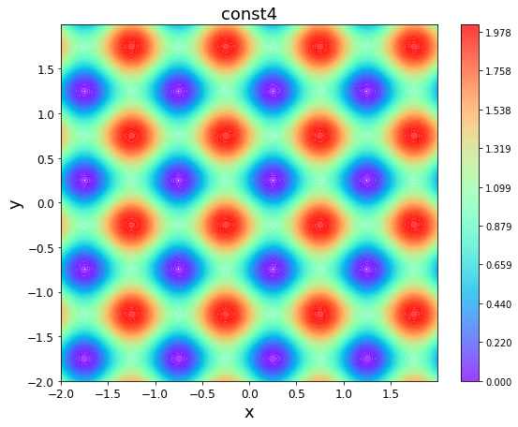
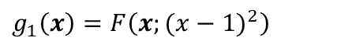
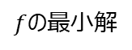
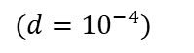
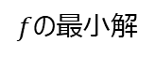
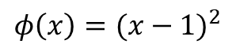
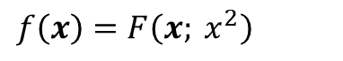
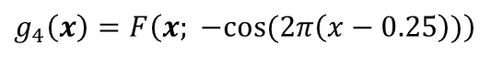
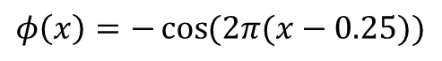
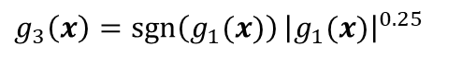

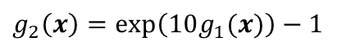
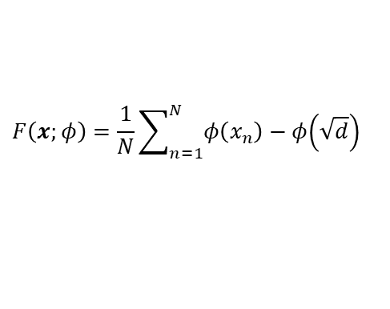
最適化問題
2. 共同研究の成果 > 連続・有制約の検証 > (1)-1 パレートフロンティアが狭い問題での検証
関数の最小解をずらして配置することで、$f,v$のトレードオフ領域が出現。
最適化問題
制約違反量$v$の景観
$$F\left(x;φ\right)=\frac{1}{N}\sum_{n=1}^{N}{φ\left(x_{n}\right)}−φ\left(\sqrt{d}\right)$$
$$(d={10}^{−4})$$
$$φ\left(x\right)={(x−1)}^{2}$$
$$φ\left(x\right)=−\cos{(2π(x−0.25))}$$
目的関数
$$f\left(x\right)=F\left(x; x^{2}\right)$$
凸制約（Prob.1）
非凸制約（Prob.4）
トレードオフ領域
制約関数
Prob.1
$$g_{1}\left(x\right)=F\left(x;{(x−1)}^{2}\right)$$
凸制約
パレートフロンティア
Prob.2
$$g_{2}\left(x\right)=\exp\left(10g_{1}(x)\right)−1$$
パレートフロンティア
凸制約
$f$の最小解
$f$の最小解
Prob.3
$$g_{3}\left(x\right)=\operatorname{sgn}\left(g_{1}(x)\right){\left|g_{1}(x)\right|}^{0.25}$$
両方悪い領域
凸制約
Prob.4
$g_{4}\left(x\right)=$ $F\left(x; −cos⁡(2π\left(x−0.25\right))\right)$
非凸制約
実行可能領域とトレードオフ領域は非連結に存在

Slide 15
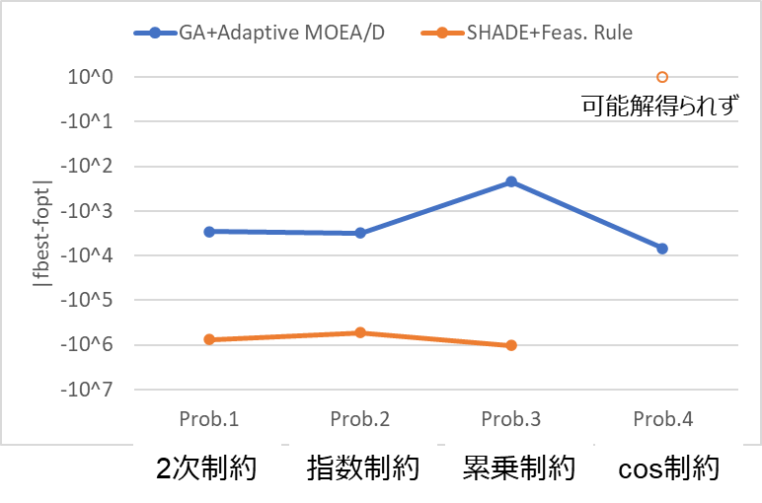
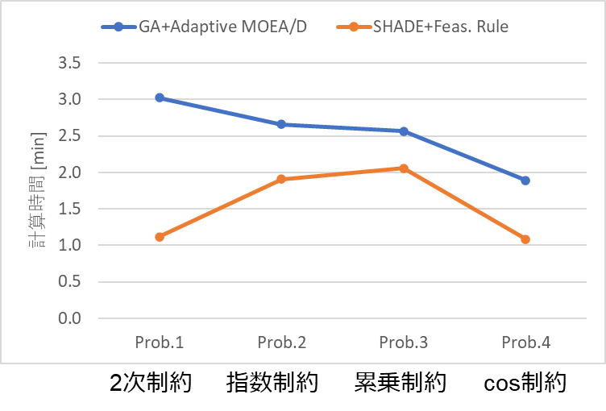
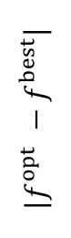
探索性能と計算時間
2. 共同研究の成果 > 連続・有制約の検証 > (1)-1 パレートフロンティアが狭い問題での検証
探索点数100
100次元
凸制約か非凸制約によって性能の優劣が変わる。
今回の非凸問題は、局所解が一様に広がっているため、局所解に収束しやすい
探索性能（最適値と最良値の差）
計算時間 [min]
$|f^{opt} −f^{best}$|

Slide 16
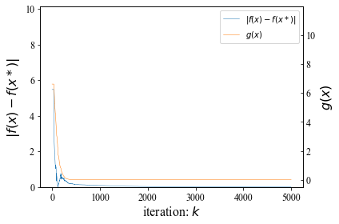
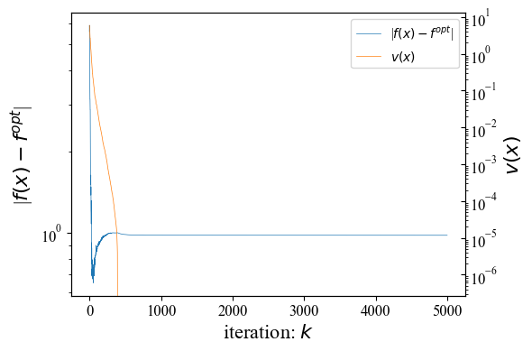
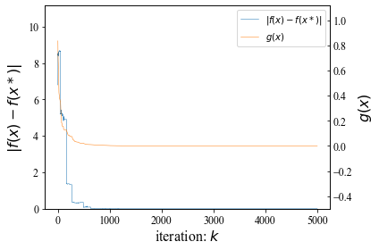
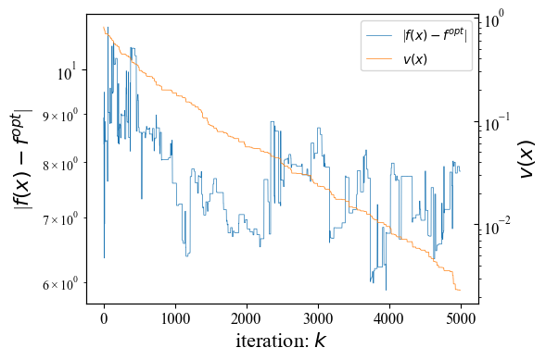
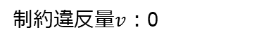
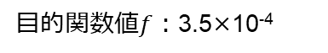
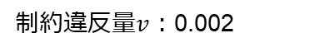
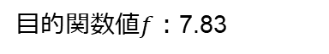
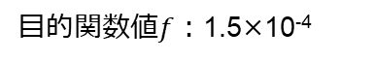

探索性能：最良解の推移
2. 共同研究の成果 > 連続・有制約の検証 > (1)-1 パレートフロンティアが狭い問題での検証
凸性：違反量削減優先の方法が、探索性能・計算時間の点で優れている。
非凸性：問題分割は可能解を獲得するが、違反量削減優先は獲得できず。
問題分割は、局所解の影響緩和する工夫を導入（重み調整の条件に、非劣性判定を使用）
Prob.1（凸制約）
Prob.4（非凸制約）
MOEA/D
SHADE + Feasibility Rule
MOEA/D
SHADE + Feasibility Rule
1.1min
目的関数値$f$：3.5×10⁻⁴
目的関数値$f$：1.3×10⁻⁶
目的関数値$f$：1.5×10⁻⁴
目的関数値$f$：7.83
制約違反量$v$：0
制約違反量$v$：0
制約違反量$v$：0
制約違反量$v$：0.002
計算時間：3.0分
（2.3分で可能解発見）
計算時間：1.1分
（5.3秒で可能解発見）
計算時間：1.9分
（31秒で可能解発見）
計算時間：1.1分
（可能解獲得できず）
線が消えている地点が値が0
Notes:
ただし、

Slide 17










問題分割における正規化法と問題点
2. 共同研究の成果 > 連続・有制約の検証 > (1)-2 (f,v)のスケール性の影響分析
100個体
100次元
正規化で$(f,v)$空間のスケール差を緩和したいが、選択圧の方向が安定しない。
正規化済適合度の導入
Adaptive MOEA/Dにおける簡潔な正規化の影響
$$適合度$$
$$S_{nor}\left(x^{i};w^{i}\right)=w^{i}f_{nor}\left(x^{i}\right)+\left(1−w^{i}\right)v_{nor}\left(x^{i}\right)$$
with: 正規化区間を毎世代更新
$$=\frac{αλ^{i}}{Δf}(f\left(x^{i}\right)−f_{min})+\frac{1−αλ^{i}}{Δv} (v\left(x^{i}\right)−v_{min})$$
正規化の有無で、可能解
獲得後の改善効率が異なる
可能解獲得
$$α′={\frac{α}{Δf}}/{\left(\frac{α}{Δf}+\frac{1−α}{Δv}\right)}$$
$$; λ^{i}=1$$
正規化補正パラメータ
（係数比）
実行可能領域に到達した後、 $α$が停滞する
元の$(f,v)$空間
正規化済$(f,v)$空間
$$基準点$$
実行可能領域に到達した後、
正規化区間$(Δf,Δv)$の変動が激しくなる
$∙_{max},∙_{min}$は、個体群内での最大値、最小値
重み調整があっても正規化による悪影響で、選択圧の方向が安定しない

Slide 18







新たな正規化法と探索性能
2. 共同研究の成果 > 連続・有制約の検証 > (1)-2 (f,v)のスケール性の影響分析
100個体
100次元
提案手法の性能は、$(f,v)$のスケール性にロバストで、最も優れている。
提案の正規化法
$探索性能の$数値実験的検証（検証(1)-1のProb.1）
正規化の悪影響とスケール差の影響を同時に抑制する
上：制約関数$g$のみスケール増大
$$f\left(x\right)=F\left(x; x^{2}\right), g\left(x\right)=βg_{1}\left(x\right)$$
下：目的関数$f$のみスケール増大
$$f\left(x\right)=βF\left(x; x^{2}\right),g\left(x\right)=g_{1}\left(x\right)$$
Step1
〇正規化無、□正規化有(基準点更新)、▽提案手法(基準点途中で固定)
正規化の基準点を途中で固定
$|f^{opt} −f^{best}$|
各世代の個体群を基準点に反映（スケール差に適応させる）
実行可能解獲得
Step2
可能解を獲得しても、違反領域側の個体が可能領域まで遠く、その後の探索効率が悪化した
暫定の基準点を固定
（スケール差に適応済）
10次元
100次元
300次元
※データ欠損＝実行可能解を得られなかった

Slide 19

問題性質とアルゴリズムの対応関係の仮説
2. 共同研究の成果 > 連続・有制約の検証 > (1)-3 パレートフロンティアの広さと非凸性の影響分析
既存の制約対処法は、下記の相反する性質に対してロバストでない。
実行可能領域の非凸性（非連結性）
$(f,v)$のパレートフロンティアの広さ
決定変数空間における
目的関数の景観
狭く、密な配置
広く、疎な配置
狭い
広い
※白＝可能領域
：Pareto Frontier
仮説
(1)-1のベンチマークと類似
違反量削減優先
影響を強く受ける
影響をほぼ受けない
（FRなど）
問題分割
影響をほぼ受けない
影響を強く受ける
（MOEA/Dなど）

Slide 20






提案のハイブリッド制約対処法
2. 共同研究の成果 > 連続・有制約の検証 > (1)-3 パレートフロンティアの広さと非凸性の影響分析
二つの制約対処法を組み合わせたハイブリッド制約対処法を開発した。
提案手法のコンセプト
提案手法のフローチャート
各サブ個体群に独立な選択ルールを適用することで、 探索効率のロバスト化が期待できる。
各群にとって良い個体があれば交換することで、 弱い相互作用を与える。
$𝒫_{1}$: MOEA/D
非連結性に強い
$𝒫_{1}$: MOEA/D
$𝒫_{2}$:Feasibility Rule
$𝒫_{2}$: Feasibility Rule
PFの広さに強い
各世代更新のとき、 お互いの近傍解も比較

Slide 21





性能検証結果
2. 共同研究の成果 > 連続・有制約の検証 > (1)-3 パレートフロンティアの広さと非凸性の影響分析
提案のハイブリッド手法は、相反する性質に対するロバスト性を両立でき、最も優れている。
探索性能
各問題における手法の順位
劣
4.3
4.7
5
4.2
$|f^{opt} −f^{best}$|
$|f^{opt} −f^{best}$|
3.7
3.2
3
3.2
2.3
2.7
2.3
2
2
1.3
1.7
Hybrid 1
Hybrid 1
優
FR
AW-MOEA/D
Hybrid1
Hybrid2
Proposal
Hybrid 2
Hybrid 2
密
中程度
疎
狭
中程度
広
提案手法の平均性能は非連結性では2番目、それ以外では最も優れている
Prob.1: 非凸性
Prob.2: パレートフロンティアの広さ
※データ欠損＝実行可能解を得られなかった
PFが狭いときは、(1)-1の結果と類似

Slide 22










(f,v)空間における個体群の軌跡（最適解付近）
2. 共同研究の成果 > 連続・有制約の検証 > (1)-3 パレートフロンティアの広さと非凸性の影響分析
提案手法は、両方のサブ個体群が最適解付近に収束している。
FR
AW-MOEA/D
Hybrid1
Hybrid2
Proposal
Prob.1
非連結性が最も疎
Prob.2
PFが最も広い

Slide 23


違反量削減優先に基づく制約対処法（FR）の課題
2. 共同研究の成果 > 連続・有制約の検証 > (1)-4 外部アーカイブの影響分析
可能解を早期に獲得しても、その後の探索効率に改善の余地がある。
Step1: 実行可能解の探索を優先する
Step2: 制約境界上の最適解を探索する
制約違反解を棄却し、可能領域内部に収束
実行可能な個体のみを用いて、目的関数値を改善
違反解を棄却

Slide 24




外部の違反解アーカイブ
2. 共同研究の成果 > 連続・有制約の検証 > (1)-4 外部アーカイブの影響分析
個体群とは独立に、違反解を保存した外部アーカイブを保持することで、 制約境界の探索効率改善を期待する。
違反解アーカイブの考え方
アーカイブ活用の分類
探索過程で生成・棄却された違反解でも、
優れた解を外部に保存しておき、探索に活用する
世代交代での活用
個体群
一部の個体を
アーカイブの違反解に置換
個体群
$$x^{1}$$ | $$x^{2}$$ | … | … | $$x^{M}$$
外部アーカイブ領域
違反解を保存
（アーカイブの更新）
違反解を探索に活用
近傍生成での活用
個体の代わりに、
アーカイブの違反解を参照
外部アーカイブ
$$z^{1}$$ | $$z^{2}$$ | … | … | $$\text{…}$$
（有限）
⇒このアプローチでDEをベースに提案手法を構築
基本的に、目的関数値が優れている違反解を保存

Slide 25







提案手法
2. 共同研究の成果 > 連続・有制約の検証 > (1)-4 外部アーカイブの影響分析
制約境界付近の制約違反解を保存し、実行可能解獲得後に活用することで、制約境界の探索効率改善を狙う。
アーカイブ更新
アーカイブ解の活用
更新条件：既存解＜近傍解の$f$＜個体
アーカイブ参照条件：アーカイブ解$z^{i}$がある
IMDE
境界から遠い違反解も保存
基準個体が違反解でも参照
⇒境界から離れた位置に近傍生成
更新条件：既存解＜近傍解の$f,v$＜個体
アーカイブ参照条件：基準個体$x^{i}$が実行可能である
提案手法
可能領域に近い違反解のみを保存
基準個体が実行可能な場合だけ参照
⇒境界に近い位置に近傍生成

Slide 26




探索性能：先行研究との比較
2. 共同研究の成果 > 連続・有制約の検証 > (1)-4 外部アーカイブの影響分析
提案手法は多くの問題で可能解を獲得でき、平均的に優れている。
凸な有制約問題における探索性能
非凸な有制約問題（CEC）における探索性能
実行可能解獲得後の境界の探索効率が改善したため、
近傍生成活用の手法が優れていた
局所解への収束を回避できたため、
世代交代活用の手法が優れている
アーカイブ無
世代交代
$|f^{opt} −f^{best}$|
$$f^{best}$$
近傍生成
オリジナルは実行可能解を獲得できない問題が多い
（40個体）
（10次元、50個体、4000世代）

Slide 27



各機能が探索に与える影響
2. 共同研究の成果 > 連続・有制約の検証 > (1)-4 外部アーカイブの影響分析
両方の提案機能を有する手法が平均的に優れている。
凸な有制約問題における探索性能
非凸な有制約問題（CEC）における探索性能
$|f^{opt} −f^{best}$|
可能解獲得できず
順位
次元数（40個体）
問題番号（10次元、50個体、4000世代）
機能 | Pro.DE | Pro.DE1 | Pro.DE2
アーカイブ更新 | Proposal | Proposal | IMDE
アーカイブ活用 | Proposal | IMDE | Proposal

Slide 28

























プラント操業計画問題への適用
2. 共同研究の成果 > 連続・有制約の検証 > (2) プラント操業計画問題
モデリングや最適化などのアルゴリズムを実装し、プラントの操業計画を導出するプログラムを作成し、実データで検証した。
プラントモデル設定
最適化問題定式化
操作計画算出
(操作)
$$minimize$$
$$f(x,b)$$
(操業コスト)
$$x_{1}[t]$$
A
$$x_{3}[t]$$
$$subj.to$$
$$x_{1}$$
(品質)
$$b_{A}[t]$$
$$x_{5}[t]$$
$$L_{n}\left[t\right]≤x_{n}\left[t\right]≤U_{n}\left[t\right]$$
(上下限)
C
$$x_{n}\left[t\right]=P_{n}\left[t\right]$$
(実績固定)
(操作)
$$b_{C}[t]$$
B
$$x_{4}[t]$$
$$\left|x_{n}\left[t\right]−x_{n}\left[t−1\right]\right|≤∆_{n}$$
(変動幅)
$$x_{2}$$
$$x_{2}[t]$$
$$b_{B}[t]$$
$$g_{A}[t]≤0$$
$$g_{B}[t]≤0$$
(設備特性)
$$1$$
Time $t$
$$L$$
設備モデル（特性制約を仮定）
$$g_{C}[t]≤0$$
ステップ数
連続変数$x$
バイナリ変数$b$
操業コスト＝〇〇
※今回はバイナリ変数には未対応

Slide 29




最適化問題
2. 共同研究の成果 > 連続・有制約の検証 > (2)-1 蒸解プロセス検証
製紙工場・蒸解工程
最適化期間 | 次元数 | 制約数
8step (2時間先) | 28 | 49
ペナルティ係数で重みが調整される
$$f=\sum_{t=1}^{Time}{(f_{ID300}\left[t\right]+f_{ID310}\left[t\right]+f_{ID320}\left[t\right]+f_{ID330}\left[t\right]+f_{ID350}\left[t\right])}$$
目標値$D$から逸脱した分を加算
目的関数
KN価
(品質)
$$f_{ID300}\left[t\right]={10}^{2}max⁡\{0,g[t]\}$$
ペナルティ
コスト
コスト
コスト
コスト
$$−0.01≤x_{ID300}\left[t\right]−D\left[t\right]≤0.01$$
制約条件
上下限制約
$$x_{ID300}\left[t\right],x_{ID310}\left[t\right],x_{ID320}\left[t\right],x_{ID330}\left[t\right],x_{ID350}\left[t\right]$$
オフセット・実績固定制約
$$x_{ID310}\left[t\right],x_{ID320}\left[t\right],x_{ID330}\left[t\right],x_{ID350}\left[t\right]$$
一部の最適化変数を実績データに固定
変化幅制約
$$x_{ID300}\left[t\right],x_{ID310}\left[t\right],x_{ID320}\left[t\right],x_{ID330}\left[t\right],x_{ID350}\left[t\right]$$
1step当たりの変化量を制約
釜上部モデル
$$x_{ID310}\left[t\right],x_{ID320}\left[t\right],x_{ID330}\left[t\right]$$
過去実証試験時に、DDMOで抽出したモデルを使用
（等式制約を微小に緩和）
設備特性制約
品質モデル
$$x_{ID300}\left[t\right],x_{ID310}\left[t\right],x_{ID320}\left[t\right],x_{ID330}\left[t\right],x_{ID350}\left[t\right]$$
※他にも、非線形制約やバイナリ変数があるが、今回はシンプルな連続変数・線形計画問題に使用した

Slide 30

結果まとめ
2. 共同研究の成果 > 連続・有制約の検証 > (2)-1 蒸解プロセス検証
計算時間・探索性能の両面で、違反量削減優先の方法が優れていた。
MOEA/Dが可能解を得られなかった問題・条件で、15分以内に実行可能解を得た
Adaptive MOEA/D
Feasibility Rule
適応型PSO
JADE
SHADE
最良解の目的関数値$f$
338,883
527,177
417,427.50
417,427.49
可能解の獲得
×
〇
〇
〇
10.6min
21.4min
14.3min
計算時間
22.9min
(可能解は3.6min)
(可能解は22sec)
(可能解は7sec)
Adaptive MOEA/D
最良解の制約違反量の内訳
変動幅制約 | 設備特性制約 | 合計
50.2 | 32.5 | 82.7
※反復回数20,000、探索点数100
※ノートPC（Intel Core i5-1145G7(2.60GHz)、内蔵GPU 11th Gen）、python実装のもとで計算した

Slide 31











探索性能：最良解の推移
2. 共同研究の成果 > 連続・有制約の検証 > (2)-1 蒸解プロセス検証
制約削減優先は、MOEA/Dよりも少ない計算時間で可能解が得られた。
PSOは可能解獲得後、少しずつ解が改善する
DEは早期に可能解獲得し、解を大きく改善する（特にSHADEは最も良い）
MOEA/D
適応型PSO + Feasibility Rule
JADE + Feasibility Rule
SHADE + Feasibility Rule
目的関数値$f$：338,883
目的関数値$f$：527,177
目的関数値$f$：427,428
目的関数値$f$：427,428
制約違反量$v$：82.7
制約違反量$v$：0
制約違反量$v$：0
制約違反量$v$：0
計算時間：22.9分
（可能解発見できず）
計算時間：10.6分
（約3.6分で可能解発見）
計算時間：21.4分
（約22秒で可能解発見）
計算時間：14.3分
（約7秒で可能解発見）
線が消えている地点が値が0

Slide 32

















算出された操作計画
2. 共同研究の成果 > 連続・有制約の検証 > (2)-1 蒸解プロセス検証
制約削減優先は、より少ない時間で制約を満たす解が得られた。
ID300：KN価
ID310：上部浸透Hファクター
ID320：下部浸透Hファクター
ID330：蒸解ゾーンHファクター
ID350：残アルカリ×滞留時間
MOEA/D
コスト減少に貢献する側に偏り、制約違反が大きい
目標値15から外れる
適応型PSO + Feasibility Rule
目標値15から外れる
完全に制約を満たすが、目的関数値は改善の余地がある
コストの改善の余地が大きい
JADE + Feasibility Rule
目標値15にほぼ合致
コストを改善できている
完全に制約を満たし、
目的関数値も優れている
SHADE + Feasibility Rule
目標値15にほぼ合致
コストを改善できている
完全に制約を満たし、
目的関数値も優れている
※灰色領域は実績固定期間であるため、最適化変数でない

Slide 33
再生水プロセス・RO膜運転最適化
2. 共同研究の成果 > 連続・有制約の検証 > (2)-2 再生水プロセス検証
Confidential
ROプロセスの実データを用いてモデルを構築し、1か月の操業計画を計算。
下水飲用化（再生水）プロセス概要
再生水PJT ROプロセス
RO膜の状態などを考慮しながら薬液コストを最小化
線型重回帰で各膜の水質モデルを学習し、問題を構築
水質基準、膜の詰まり、膜洗浄、膜寿命など
ROプロセス例：圧力・流量・水質・薬液が計測されている
薬品コスト
消毒剤
(Fouling防止剤)
洗浄コスト
膜の洗浄
薬品コスト
pH調整剤
Scaling防止剤
ポンプエネルギー
下水処理施設
UF膜
RO膜
UV/AOP
下水
飲用水
運転データ
圧力・流量・
導電率・水温・pH
水質
導電率・TOC
下記手順で運転計画を算出（前週学習、翌週最適化を5週間）
膜の詰まり：
Scaling(金属イオン由来)、Bio-fouling(微生物由来)
データ処理
モデル学習・検証
運転計画最適化

Slide 34



探索結果：最良解の推移
2. 共同研究の成果 > 連続・有制約の検証 > (2)-2 再生水プロセス検証
SHADE＋Feasibility Ruleを使用
青: 目的関数値$f(x)$ /
橙: 制約違反量 $v(x)$
実行可能解を得て、コストを削減する解が得られている。
1週間運転計画最適化：336変数、1859制約
1か月運転計画最適化：1488変数、8195制約
計算時間：約9分(約2.7分で可能解獲得)
計算時間：約1.8時間(約1.1時間で可能解獲得)
※探索点数100、ノートPC（Intel Core i5-1145G7(2.60GHz)、内蔵GPU 11th Gen）、python実装のもとで計算した

Slide 35


算出された操作計画（抜粋）
2. 共同研究の成果 > 連続・有制約の検証 > (2)-2 再生水プロセス検証
Confidential
様々な制約条件を満たしながら、コストを削減する解が得られた。
各週の運転計画を5週間分繋げた
TOC除去率：水中の有機物の除去率
Inhibitor：RO膜詰まりを防止する薬液
最適計画は、水質基準を遵守している
薬液コストは、操業実績よりも削減されている
より滑らかにするには、変動幅制約を厳しくする必要があるが、可能解獲得が困難となる

Slide 36
















最適化問題
2. 共同研究の成果 > 連続・有制約の検証 > (3) データ駆動制約問題での検証
目的関数とデータ駆動の制約条件を課した最適化問題を作成した。
最適化問題
制約違反量の景観（3次元球殻データ）
$$f(x)=\frac{1}{N}\sum_{n=1}^{N}{x_{n}^{2}}$$
$f$の最小解（原点）と実行可能領域（学習データ付近）の間に
パレートフロンティアが出現する
$$x^{∗}≅0.6×1,f^{∗}≅0.36$$
目的関数
$$N=3$$
制約条件
$$g(x)≤0$$
初期配置領域
$$0≤x_{n}≤1$$
$$n=1,2,3$$
モデリングした特性式（陽に記述できない）
実行可能な最適解
$$g\left(x;ε\right)=\left\|y−x\right\|−ε$$
$$(ε={10}^{−2})$$
$$y=decode(encode(x))$$
$f$の最小解
AutoEncoderで、学習データから抽出した非凸性の特性式
（学習済モデルで評価）
$(f,v)$のパレートフロンティア
3次元空間
2次元断面（$x_{1},x_{2}$）
※$g\left(x\right)≤0$の領域は、 $−max\{g\left(x\right)\}$に置換して描画

Slide 37

結果まとめ
2. 共同研究の成果 > 連続・有制約の検証 > (3) データ駆動制約問題での検証
両手法は、実行可能解かつ同等の準最適解を獲得できた。
一方、計算時間では違反量削減優先の方法が優れている。
項目 | 問題分割 Adaptive MOEA/D |  | 違反量削減優先 SHADE + Feasibility Rule
項目 | 条件1 | 条件2 | 条件1 | 条件2
最良解$x$ | $$(0.56,0.87,0.33)$$ | $$(0.96,0.41,0.36)$$ | $$(0.74,0.53,0.60)$$ | $$(0.58,0.82,0.39)$$
最良解の目的関数値$f$ | 0.392 | 0.404 | 0.396 | 0.384
探索終了までの計算時間 | 65.8秒 | 10.8分 | 21.8秒 | 26.4秒
可能解獲得までの時間 | 54.0秒 | 26.0秒 | 6.32秒 | 1.06秒
※条件1：100反復/10個体、条件2：100反復/100個体
※最適解$x^{∗}≅0.6×1$、最適値$f^{∗}≅0.36$
※Google Colaboratory上で、python実装のもとで計算した

Slide 38








探索性能：最良解の推移
2. 共同研究の成果 > 連続・有制約の検証 > (3) データ駆動制約問題での検証
違反量削減優先は、MOEA/Dよりも少ない計算時間で可能解が得られた。
ただし、100個体なら、3次元空間で可能解獲得は容易
条件1（個体数10）
条件2（個体数100）
MOEA/D
JADE + Feasibility Rule
MOEA/D
JADE + Feasibility Rule
目的関数値$f$： 0.3920
目的関数値$f$：0.3964
目的関数値$f$：0.4043
目的関数値$f$：0.3855
制約違反量$v$：0
制約違反量$v$：0
制約違反量$v$：0
制約違反量$v$：0
計算時間：66秒
（54秒で可能解獲得）
計算時間：22秒
（6秒で可能解獲得）
計算時間：10.8分
（26秒で可能解獲得）
計算時間：26秒
（1秒で可能解獲得）

Slide 39












検証で用いた最適化手法
2. 共同研究の成果 > 混合変数・非凸の検証
二つのアプローチの方法を使用した。
NTTデータ数理システムNUOPTのglobalを使用
有制約大域的最適化の拡張：分離近傍生成
非凸に拡張した分枝限定法
解を二つの部位に分離し、各部位で近傍生成した後、合体させる
離散変数についてB&Bで緩和し、凸緩和した部分連続問題を解く
実数部
バイナリ部
離散変数の緩和
親個体1
14 | 5.5 | 1 | 10 | 0 | 1 | 1 | 0
ー1 | 1.5 | ー3 | 3.1 | 1 | 1 | 1 | 1
実行可能領域を分割し、
各領域の最適解を組合せ的に求める
親個体2
実数空間
離散空間
親個体2
親個体2
凸緩和
$$1$$
$$x_{2}$$
$$z_{2}$$
1. under / over-estimate
2. 凸関数の合成で表現
近傍解
$$0$$
近傍解
親個体1
親個体1
$$f=\exp\left(x_{1}\right)×sin⁡(x_{2})$$
$$x_{1}$$
$$0$$
$$z_{1}$$
$$1$$
$$z_{1}=\exp\left(x_{1}\right)$$
（GAの例）
制約
を課す
$$z_{2}=sin⁡(x_{2})$$
近傍解
6 | 3.5 | ー1 | 6.6 | 0 | 1 | 1 | 1
$$f=z_{1}z_{2}$$

Slide 40


























ベンチマーク問題
2. 共同研究の成果 > 混合変数・非凸の検証
混合比や次元数を変更した
非凸の目的関数の一部の変数をバイナリ変数に置換した。
1. $2^{N}minima$関数（これを$N$で割った関数）
2. Griewank関数
概形図
局所解が$2^{N}$個、変数間独立
概形図
局所解が多数、一部変数間依存
目的関数
目的関数
$$f(x)=\frac{1}{N}f_{2^{N}minima}(x)$$
$$f(x)=f_{Griewank}(x)$$
$$x_{n}∈\left[−5,5\right];n=1,2,…,N$$
$$x_{n}∈\left[−5,5\right];n=1,2,…,N$$
等高線図
最適解
等高線図
最適解
$$x_{n}^{∗}≅−2.903534027771177$$
$$x_{n}^{∗}=0$$
(実数部)
$$1$$
$$1$$
$$f\left(x_{n}^{∗}\right)=0$$
$$x_{n}^{∗}=1$$
$$x_{2}$$
$$0$$
$$x_{2}$$
$$0$$
(バイナリ部)
(バイナリ部)
(バイナリ部)
$$f(x_{n}^{∗})≅−78$$
$$−5$$
$$x_{1}$$
$$5$$
$$−50$$
$$x_{1}$$
$$50$$
(実数部)
(実数部)

Slide 41






探索性能と計算時間：$2^{N}$minima関数
2. 共同研究の成果 > 混合変数・非凸の検証
マーカー無しは最適解を獲得
(有効桁数以上の精度)
変数間独立の問題では、性能に大差は無い。
次元数を増加（バイナリ変数の割合＝2割）
混合変数比を変化（全体変数＝50次元）
探索性能
$|f^{opt} −f^{best}$|
$|f^{opt} −f^{best}$|
B&Bは最適解を獲得
(有効桁数以上の精度)
B&Bは最適解を獲得
(有効桁数以上の精度)
計算時間 [min]
時間上限(15分)
時間上限(15分)
時間上限(1分)
時間上限(1分)

Slide 42






探索性能と計算時間：Griewank関数
2. 共同研究の成果 > 混合変数・非凸の検証
マーカー無しは最適解を獲得
(有効桁数以上の精度)
分枝限定法は凸緩和の精度が悪く、最適解を得られなかった。
次元数を増加（バイナリ変数の割合＝2割）
混合変数比を変化（全体変数＝50次元）
探索性能
$|f^{opt} −f^{best}$|
B&Bは、一部の連続変数が最適解から大きく外れている
$|f^{opt} −f^{best}$|
計算時間 [min]
約3分
約3分
約0.2秒
約0.2秒

Slide 43


ベンチマーク問題の結果まとめ
2. 共同研究の成果
実問題から抽出した性質変化に対して、そのロバスト化に成功した。
PFの広さと非連結性に対する優劣関係
スケール差に対する優劣関係
疎
AW-MOEA/D
提案Hybrid
悪
正規化無
テーマの対象問題（想像）
テーマの対象問題（想像）
簡易な正規化
実行可能領域の非連結性
性能
（データ駆動型制約問題の性質）
FR
提案正規化
密
良
狭い
$(f,v)$のパレートフロンティアの広さ
広い
小
$(f,v)$のスケール差
大
（操作計画問題の性質）
実は広い条件で、問題分割が性能悪化した要因が、PFの広さなのかスケール差なのかは明確でない
HybridやFRとの優劣はわかっていない

Slide 44
実問題・混合変数の結果まとめ
2. 共同研究の成果
検証を通して、違反量削減優先の方法（FR+SHADE）が優れていた。
実問題における優劣関係
非凸・混合変数に対する優劣関係
違反量削減優先の方法（FR）が技術目標を満たす
混合変数に対してもFRが優れている
技術目標：15分以内に実行可能解を得る
問題 | AW-MOEA/D | SHADE + FR
製紙蒸解操作計画 | × | 〇
RO操作計画 | ― | 〇
データ駆動非凸制約 | △ | 〇
問題 | SHADE + FR | 凸緩和B&B
変数間独立・局所解2^N個 | 〇 | 〇
変数間依存・局所解多数 | 〇 | △
いずれも広いPF、密な非連結性だったためだと考えられる
混合変数間依存性かつ多数の局所解に対して
性能差が出たと考えられる

Slide 45

共同研究の成果と課題
2. 共同研究の成果
成果
実問題の性質変化に対するロバスト化した手法を開発した。
しかし横河が対象プロセスを限定できなかったため、実問題における総合的な比較までに至らなかった
違反量削減優先の方法が技術目標を満たすことを確認した。
運転計画問題：350次元/1900制約を3分、1500次元/8200制約を1時間で可能解を得た
混合変数問題：別アプローチよりも優れていた（制約対処法を組み合わせれば、有制約にも対応）
課題
有制約ブラックボックス最適化の様々な問題性質を想定して、アルゴリズムのロバスト化・適応化を実現する。
$(f,v)$のPFの広さ、実行可能領域の非連結性、$(f,v)$のスケール差の3つの性質に対するロバスト化
ハイブリッド手法の個体配分比パラメータの自律適応化
混合変数の対処法がGA系しか導入できないため、汎用な離散拡張法を開発する。

Slide 46
外部発表
3. 共同研究の外部発表
学生と先生のご協力のおかげで、計19件の外部発表を実施した。
国内会議（査読無）：14件
国際会議（査読有）：3件
投稿論文（査読有）：2件（他1件は査読中）
授賞：SICE SSI優秀論文賞（安田さんはSSI研究奨励賞も授賞）

Slide 47
外部発表リスト：国内会議①
3. 共同研究の外部発表
国内会議発表
1 | 安田・熊谷・田村・安田：「メタヒューリスティクスのための制約対処法に関する解析とその課題」、令和2年電気学会全国大会、3-018，pp.24-25（2020.03.11）
2 | 安田・熊谷・田村・安田：「メタヒューリスティクスにおける加重和に基づく制約対処法の基礎検討」、計測自動制御学会 システム・情報部門学術講演会 2020，GS1-3-1，pp.256-261（2020.11.17）
3 | 安田・熊谷・田村・安田：「有制約最適化問題のためのMOEA/Dに基づく制約対処法のパラメータ解析」、2021年 電気学会 電子・情報・システム部門大会，GS12-5，pp.1226-1231（2021.09.18）
4 | 安田・熊谷・田村・安田：「適応的重み調整を用いたMOEA/Dによる有制約最適化」、計測自動制御学会 システム・情報部門学術講演会 2021，GS5-2-1，pp.252-257（2021.11.22）【SSI優秀論文賞】
5 | Y. Yasuda, W. Kumagai, K. Tamura, K. Yasuda: “Feasibility-based Weighted MOEA/D in Constrained Optimization”, 電気学会C部門大会2022, SS1-1, pp.1557-1558 (2022.08.31)
6 | 安田・熊谷・田村・安田：「制約条件を目的関数に変換する有制約メタヒューリスティクスの提案」、2022年 電気学会 電子・情報・システム部門大会、GS10-2，pp.1232-1237（2022.09.02）
7 | 小嶋・熊谷・田村・安田：「有制約最適化のためのMOEA/Dに基づく制約対処法の検討」、2022年 電気学会 電子・情報・システム部門大会，GS10-3，pp.1238-1243（2022.09.02）

Slide 48
外部発表リスト：国内会議②
3. 共同研究の外部発表
国内会議発表
8 | 佐藤・熊谷・安田・田村・安田：「有制約最適化のためのDifferential Evolutionの基礎検討」、2022年 電気学会 電子・情報・システム部門大会、GS10-4，pp.1244-1249（2022.09.02）
9 | Y. Yasuda, H. Kojima, W. Kumagai, K. Tamura, K. Yasuda: “Analysis and Switching of Normalization in the Decomposition-based Constraint Handling Technique for Constrained Optimization”, 2023年 電気学会 C部門大会、SS2-2-7（2023.8.30）
10 | Y. Sato, W. Kumagai, Y. Yasuda, K. Tamura, K. Yasuda: “Constrained Differential Evolution with Superior Infeasible Solutions for Mutation”, 2023年 電気学会 電子・情報・システム部門大会，SS2-2-4，pp.1906-1907 (2023.08.30)
11 | 宇津本・安田・熊谷・田村・安田：「有制約最適化のためのMOEA/DとFeasibility Ruleの比較検討」、2023年 電気学会 C部門大会、PS6-5（2023.8.30）
12 | 佐藤・熊谷・安田・田村・安田：「外部アーカイブを用いて優れた実行不可能解を活用する有制約Differential Evolutionの比較検討」、2023年 電気学会 C部門大会、GS11-5（2023.9.1）
13 | 宇津本，安田，熊谷，田村，安田：「有制約最適化のためのFeasibility RuleとMOEA/Dに基づくハイブリッド制約対処法の検討」，進化計算シンポジウム2023，P1-02，pp.7-13（2023.12.22）
14 | 佐藤，熊谷，安田，田村，安田：「有制約Differential Evolutionにおける外部アーカイブの活用法の解析」，進化計算シンポジウム2023，P1-16，pp.97-104（2023.12.22）

Slide 49
外部発表リスト：国際会議・投稿論文
3. 共同研究の外部発表
国際会議発表
1 | Y. Yasuda, W. Kumagai, K. Tamura, K. Yasuda: “MOEA/D with Feasibility-based Weight Adjustment for Constrained Optimization”, IEEE Symposium Series on Computational Intelligence 2022, pp.1560-1566（2022.12.7）
2 | Y. Yasuda, H. Kojima, W. Kumagai, K. Tamura, K. Yasuda: “A Switching Normalization Method in Decomposition-based Constraint Handling for Constrained Optimization”, SICE Annual Conference 2023, SaPMT8.5（2023.9.9）
3 | S. Sato, W. Kumagai, Y. Yasuda, K. Tamura, K. Yasuda: “Differential Evolution Using Superior Infeasible Solutions for Constrained Optimization”, IEEE Conference Systems, Man, Cybernetics 2023, We-PS30-T8.3（2023.10.4）
投稿論文
1 | 安田・熊谷・田村・安田：「MOEA/Dの有制約最適化への拡張と適応的重み調整に関する基礎検討」，電気学会 C部門誌，Vol.142，No.1，pp.108-109（2022.01）
2 | 安田・熊谷・田村・安田：「有制約最適化のための制約条件の目的関数化と適応的重み調整を用いたMOEA/D」，電気学会 C部門誌，Vol.143，No.3，pp.353-363（2023.03）
3 | 安田・小嶋・熊谷・田村・安田：「有制約最適化のための分割に基づく制約対処法における正規化の検討」，電気学会 C部門誌（2024）【査読中】

Slide 50
今後の動向の確認
4. 契約書と今後の活動
共同研究契約書で今後の動向に関する記載があるため、双方で確認済の対応に従う。
[第2条] 本共同研究は非線形/動的/有制約を対象としているため、今後の有制約に関する研究と重複することを疑われる可能性がある
目的数の記載がないため、単一目的の制約対処法だけでなく、多目的の制約対処法も含まれる
[第18条] 成果公表の1か月前までに相手に書面にて通知する必要があるため、その通知方法は事前に決定したものに従う
条文と通知方法は後スライドに掲載
一方、本契約とは独立に、学生へのサポートは引き続き実施していく予定。
熊谷発端のテーマであるため、責任をもって修論・博論の完成を見据えたサポートをする
ただし、OBのアドバイスという立場のため、その期間の成果物の共著者にはならない

Slide 51
契約条項・条文（抜粋）と解釈①
4. 契約書と今後の活動
Confidential
契約条項
条文（抜粋）
解釈
第2条 共同研究の題目等
研究目的：非線形／動的／有制約対象に対する最適化手法の開発
「単一目的」の記載がないため、今後の有制約の研究も、同様の目的とみなされる可能性がある。
題目の範囲
第5条 実績報告書の作成
実績報告書を2024年4月30日以内にとりまとめる。
実績報告書の著作権は、甲乙共有とする。
本来は契約毎に作成する必要があったが、本資料およびWordベースの報告書が該当する。
第6条 ノウハウの指定
甲乙協議の上、ノウハウに該当するのものについて、速やかに指定し、秘密として保持する。
秘匿すべき期間は原則2027年3月31日とする。
明文化するようなノウハウは生じていないため、適用されない。
ノウハウの存在
第14条 知的財産権の出願等
実績報告書の完成前に発明等が生じた場合、相互に通知する。
発明等は原則として甲乙共有とする。
出願等を行うときは知的財産権の持分を協議して定めた上で共同して出願する。
単独所有の場合、所有者が出願手続や権利保全を自らの裁量で行うが、相手の承認を得る。
出願を前提とするような発明は生じていないため、適用されない。
発明の存在

Slide 52
契約条項・条文（抜粋）と解釈②
4. 契約書と今後の活動
Confidential
契約条項
条文（抜粋）
解釈
第17条 秘密の保持
秘密である旨の表示を付した開示された資料は秘密として保持し、研究担当者等以外に開示してはならない。
本秘密情報について研究担当者等がその所属を離れた後も含め保持する義務を、当該研究担当者等に負わせる。
本秘密情報を、本共同研究以外の目的に使用してはならない。
有効期間は、 2027年3月31日までとする。
Confidentialの記載がある資料等は該当する。
秘密保持対象・期間
第18条 研究成果の取り扱い
2024年6月1日以降、研究成果等の公表ができるものとする。
前項の場合、公表希望当事者は30日前までにその内容を書面にて相手方に通知する。
通知を受けた相手は、研究成果の公表が将来的に利益侵害の恐れがあると判断されるとき、14日以内に技術情報の修正を書面にて当事者に通知する。
通知期間は、2027年3月31日までとする。
今後の外部発表では、30日前に通知する作業を実施する。

Slide 53
双方の認識と今後の活動
4. 契約書と今後の活動
Confidential
双方で確認した契約条項の認識と今後の活動に関する事項を下記に示す。
1. 実績報告書として、過去4年分を最終年度の報告書にまとめる。【完了、Wordベースの報告書は後に提出】
2. 実績報告書の著作権は、双方で共有する。
3. 双方には、明確なノウハウが存在しないため、ノウハウの指定に関する取り決めは発生しない。
4. 双方には、出願を前提とする発明が存在しないため、知的財産権の出願に関する取り決めは発生しない。
5. 秘密保持は、Confidentialの記載がある資料が対象で、保持期間は2027年3月末までとする。
6. 研究成果の公表は、有制約最適化手法の発表が対象で、原則2024年6月以降とする。
7. 研究成果の公表は、1か月前までに相手に通知する必要があり、通知期間は2027年3月末までとする。
通知方法は次スライドに記載

Slide 54


研究成果公表の事前通知方法
4. 契約書と今後の活動
Confidential
1か月前までに電子メールで公表内容を通知し、承認する。
安田さんが都立大側の全ての事前通知を担当（新M2宇津本さんと新D3安田さんが主に該当）
成果公表を希望する側
成果公表を承認する側
通知・依頼
タイトル: 研究成果公表の通知 「(発表タイトルを記載)」
成果公表が利益侵害に該当するか判断。
下記の内容の発表について承認をください。
承認・修正要請
発表学会：YYYY年XX大会
発表予定日：YYYY年MM月DD日
発表タイトル：XXX
著者：XXX、YYY、ZZZ
発表概要：
YYY
 | 都立大⇒横河 | 横河⇒都立大
From | 都立大 安田さん | 横河電機 熊谷
TO | 横河電機 熊谷 （会社アドレス） | 都立大 安田先生
CC | 都立大 安田先生 | 横河電機 鎌田
以上についてよろしくお願いします。
※修正が必要な場合は、鎌田と相談して対応

Slide 55
まとめ
実データでのアルゴリズムの有効性を確認したが、本来の目標条件での検証可能性が低いため、今期末で共同研究をクローズさせていただきます。
Wordベースの報告書は3月29日までに提出する予定です
今後の安田研究室にて、今回の共同研究で得た成果・課題を活かしたご発展を望んでおります。
弊社も引き続き、プラントの操業支援等のソリューション開発に向けて、一層励んでいきます。
満了後は、契約書に従ったご対応（特に成果の事前通知）をよろしくお願いします。
4年間のご協力ありがとうございました

Slide 57
問題規模
補足資料 > 操業計画問題
下記の問題規模の線形計画問題に適用した。
最適化期間 | 次元数 | 制約数
8step (2時間先) | 28 | 49
実績固定に該当する部分は、最適化変数から除外
探索過程
実績値
操業計画行列
最適化変数
t | X1 | X2
1 | NaN | 12
2 | NaN | NaN
3 | 2 | NaN
4 | NaN | 9
近傍生成のために変換
index | x
1 | 1.1
2 | 1.0
3 | 21
4 | 1
5 | 2
位置
定義
t | X1 | X2
1 | 1.1 | 12
2 | 1.0 | 1
3 | 2 | 2
4 | 21 | 9
(1,1)
(2,1)
(4,1)
(2,2)
解の評価のために変換
(3,2)
※上下限なども同様に変換

Slide 58














提案手法：アーカイブ更新方法
補足資料 > 共同研究の成果 > 連続・有制約の検証 > (1)-4 外部アーカイブの影響分析
近傍解が、個体よりも目的関数値が優れていればアーカイブに保存する。
世代交代DE
近傍生成DE
CACDE／FROFI
IMDE
提案手法
$f$が個体よりも良ければ保存
$f$が個体と既存解の間ならば更新
$f,v$が個体と既存解の間ならば更新
保存範囲
既存アーカイブ解 $z^{i}$
近傍解
近傍解
制約違反量 $v(x)$
制約違反量 $v(x)$
既存アーカイブ解 $z^{i}$
制約違反量 $v(x)$
近傍解
個体 $x^{i}$
個体 $x^{i}$
個体 $x^{i}$
目的関数値 $f(x)$
目的関数値 $f(x)$
目的関数値 $f(x)$
可能領域から遠い違反解でも保存
可能領域に近い違反解を保存

Slide 59








提案手法：近傍生成活用方法
補足資料 > 共同研究の成果 > 連続・有制約の検証 > (1)-4 外部アーカイブの影響分析
提案手法は、可能領域付近の活用により制約境界の探索効率改善を期待。
IMDE
提案手法
ランダムにアーカイブ解を参照
基準個体が実行可能解なら、アーカイブ解を参照
実行可能領域
実行可能領域
最適解
最適解
個体 $x^{i}$
$$x_{2}$$
$$x_{2}$$
近傍解
近傍解
個体 $x^{i}$
既存アーカイブ解 $z^{i}$
既存アーカイブ解 $z^{i}$
$$x_{1}$$
$$x_{1}$$
基準個体が違反解のときにアーカイブ解を参照すると、
制約境界から離れた位置に近傍を生成すると予想
基準個体が実行可能な場合のみ、アーカイブ解を参照することで、
制約境界に近い近傍を生成すると期待

Slide 60





ベンチマーク問題
2. 共同研究の成果 > 混合変数・非凸の検証
非凸の目的関数の一部の変数をバイナリ変数に置換した。
1. $2^{N}minima$関数（これを$N$で割った関数）
混合変数の与え方の例
概形図
局所解が$2^{N}$個
混合比
実数部
バイナリ部
目的関数
$$f(x)=\frac{1}{N}f_{2^{N}minima}(x)$$
7：1
14 | 5.5 | 1 | 10 | 0 | 1 | 1 | 0
$$x_{n}∈\left[−5,5\right];n=1,2,…,N$$
最適解
6：2
14 | 5.5 | 1 | 10 | 0 | 1 | 1 | 0
等高線図
$$x_{n}^{∗}≅−2.903534027771177$$
(実数部)
$$1$$
5：5
14 | 5.5 | 1 | 10 | 0 | 1 | 1 | 0
(バイナリ部)
$$x_{2}$$
$$0$$
$$x_{n}^{∗}≅1$$
(バイナリ部)
$$f(x_{n}^{∗})≅−78$$
$$−5$$
$$x_{1}$$
$$5$$
(実数部)

Slide 61
今後の学生の研究
補足資料 > 4. 契約書と今後の活動
各学生の予定を考慮し、熊谷は宇津本さんを重点的にサポートしていく。
メンバー
予定
安田さん（新D3）
博士課程では、有制約のテーマを設定
単一目的／多目的に対する解法、制約違反量の景観に対する分析など
今後は多目的や景観分析に注力するため、ほぼ単独で研究していく見込
博士審査などのアドバイスをする
宇津本さん（新M2）
修士課程では、有制約単一目的の解法を設定
問題設定、手法・検証のアイディア、論文化などをサポート

Slide 62
契約書 第2条 共同研究の題目等
補足資料 > 4. 契約書と今後の活動
Confidential
甲及び乙は、次の共同研究を実施するものとする。
(1) 研究題目 メタヒューリスティクス最適化手法の基礎アルゴリズム開発
(2) 研究目的及び内容 非線形/動的/有制約対象に対する最適化手法の開発
(3) 研究分担（別表第1のとおり）
(4) 研究スケジュール（別表第4のとおり）
(5) 研究実施場所 （略）
(6) その他

Slide 63
契約書 第5条 実積報告書の作成
補足資料 > 4. 契約書と今後の活動
Confidential
甲及び乙は、双方協力して、本共同研究の実施期間中に得られた研究成果について実績報告書を、本共同研究が完了した日の翌日から起算して30日（2024年4月30日）以内にとりまとめるものとする。
なお、実績報告書の著作権は、甲乙共有とする。実績報告書の技術内容について、甲及び乙は、第6条、第17条、第18条の規定その他本契約の定め全てを厳守するものとする。
＜実績報告書の内容例＞
(1) 研究題目
(2) 研究成果の概要
(3) 研究成果の今後の活用方法
(4) 研究経費等の支出実績
本来は契約毎に作成する必要がありましたが、本資料およびWordでまとめた資料がこれに該当するため、完遂済です。

Slide 64
契約書 第6条 ノウハウの指定
補足資料 > 4. 契約条項と今後の活動
Confidential
明文化するようなノウハウは発生しなかったため、適用されません。
1. 甲及び乙は、甲乙協議の上、ノウハウに該当するものについて、速やかに指定し、これを秘密として保持するものとする。
2. ノウハウの指定に当たっては、秘匿すべき期間を明示するものとする。
3. 前項の秘匿すべき期間は、甲乙協議の上、決定するものとし、第17条第3項の規定にかかわらず、原則として、本共同研究が完了した日の翌日から起算して3年間とする（2027年3月31日）。
ただし、指定後においては必要があるときは、甲乙協議の上、秘匿すべき期間を延長し、又は短縮することができる。

Slide 65
契約書 第14条 知的財産権の出願等
補足資料 > 4. 契約条項と今後の活動
Confidential
出願を前提とするような発明は生じていないため、適用されません。
1. 甲及び乙は、本共同研究の実施に伴い第5条の実績報告書の完成前に発明等が生じた場合には、速やかに相互に通知しなければならない。
2. 本共同研究の実施により得られる発明等は、原則として甲と乙の共有とする。ただし、甲又は乙の貢献度に応じて、甲乙間で当該共同研究による成果の帰属とその持分を別途定めることは妨げない。
3. 前項の規定に従い本共同研究の結果生じた発明等が甲乙間の共有となった場合において、当該発明等に係る出願等を行おうとするときは、当該知的財産権（以下「共有に係る知的財産権」という）に係る甲及び乙の持分を協議して定めた上で、別途締結する共同出願契約にしたがって共同して出願等を行うものとする。ただし、甲又は乙が当該知的財産権を相手方から承継した場合は、当該甲又は乙は当該知的財産権を以後自己の単独財産権に係る知的財産権として取扱うものとする。
4. 第2項のただし書き及び第3項のただし書きの規定に従い本共同研究の結果生じた発明等が甲又は乙の単独所有となった場合、当該知的財産権（以下「単独所有に係る知的財産権」という）は、当該単独所有する者が出願等手続及び権利保全を自らの裁量において行うことができるものとするが、当該発明等に係る出願等手続の前にあらかじめ相手方の承認を得るものとする。この場合、出願等手続及び権利保全に要する費用は、出願等を行おうとする者が負担するものとする。

Slide 66
契約書 第17条 秘密の保持
補足資料 > 4. 契約条項と今後の活動
Confidential
資料のConfidentialと書いてあるスライドはこれに該当します。
1. 甲及び乙は、本共同研究の実施にあたり、相手方より秘密である旨の表示を付して開示された資料（書面、電子媒体等）又は口頭で開示された後30日以内に当該相手方より秘密である旨が文書にて確認された情報（以下、「本秘密情報」という）について秘密を保持するものとし、本契約の履行に必要な研究担当者、自己の役員及び知る必要のある最低限の従業員（以下、「研究担当者等」という）以外に開示してはならない。また、甲及び乙は、相手方より開示を受けた本秘密情報について、研究担当者等がその所属を離れた後も含め保持する義務を、当該研究担当者等に負わせるものとする。ただし、次のいずれかに該当する情報については、この限りではない。
一 開示を受け又は知得した際、既に自己が保有していたことを証明できる情報
二 開示を受け又は知得した際、既に公知となっている情報
三 開示を受け又は知得した際、自己の責めによらずに公知となった情報
四 正当な権限を有する第三者から適法に取得したことを証明できる情報
五 相手方から開示された情報によることなく独自に開発又は取得していたことを証明できる情報
六 書面により事前に相手方の同意を得た情報
2. 甲及び乙は、相手方より開示若しくは提供を受けた本秘密情報を、本共同研究以外の目的に使用してはならない。ただし、書面により事前に相手方の同意を得た場合はこの限りではない。
3. 前2項の有効期間は、第3条の本共同研究を開始した日から研究が完了した日の翌日又は本共同研究を中止した日の翌日から起算して3年間（2027年3月31日まで）とする。ただし、甲乙協議の上、この期間を延長し、又は短縮することができるものとする。

Slide 67
契約書 第18条 研究成果の取り扱い
補足資料 > 4. 契約条項と今後の活動
研究成果の公表は、1か月前までに書面にて相手に通知する必要があります。
Confidential
1. 甲及び乙は、本共同研究が完了した日の翌日から起算して3か月以降（2024年6月1日以降）、本共同研究によって得られた研究成果について、第6条及び第17条で規定する秘密保持の義務を順守した上で開示、発表若しくは公開すること（以下「研究成果等の公表」という）ができるものとする。ただし、研究成果の公表という大学の社会的使命を踏まえ、相手方の同意を得た場合には、公表時期を早めることができるものとする。
2. 前項の場合、公表を希望する甲及び乙（以下「公表希望当事者」という）は、研究成果の公表等を行おうとする日の30日前までにその内容を書面にて相手方に通知しなければならない。また、公表希望当事者は、事前の書面による了解を得た上で、その内容が本共同研究の結果得られたものであることを明示することができる。
3. 通知を受けた相手方は、前項の通知の内容に、研究成果の公表等が将来期待される利益を侵害する恐れがあると判断されるときは当該通知受理後14日以内に開示、発表若しくは公開される技術情報の修正を書面にて公表希望当事者に通知するものとし、公表希望当事者は、相手方と十分な協議をしなくてはならない。公表希望当事者は、研究成果の公表等により将来期待される利益を侵害する恐れがあると判断される部分については、相手方の同意なく、公表してはならない。ただし、相手方は、正当な理由なく、かかる同意を拒んではならない。
4. 第2項の通知しなければならない期間は、前条第3項に規定する秘密保持期間（2027年3月31日まで）とする。ただし、ノウハウについては、第6条第3項に定める期間とする。
研究成果等の公表をする場合

